Slide 1
Chapter 1. 머신러닝
AUTUMN BREEZE
발표자 장희진
PRESENTATION

Slide 2
1.3 머신러닝 시스템의 종류
● ● ●
넓은 범주 분류
사람의 감독 하에 훈련 여부 → 지도, 비지도, 준지도, 강화 학습
실시간으로 점진적인 학습 여부
단순하게 알고 있는 데이터 포인트와 새 포인트 비교인지
훈련 데이터셋에서 패턴을 발견하여 예측 모델을 만드는지
➔ 서로 배타적이지 않으며 원하는 대로 연결 가능

Slide 3
1.3.1 지도 학습과 비지도 학습
● ● ●
: 학습하는 동안의 감독 형태나 정보량에 따라 분류
1. 지도 학습
2. 비지도 학습
알고리즘에 주입하는 훈련 데이터에
레이블* 이라는 원하는 답이 포함됨
훈련 데이터에 레이블이 없음
시스템이 아무런 도움 없이 학습해야 함
➔ 일반적인 머신러닝, 딥러닝 학습 방법은 지도학습으로 이루어짐
Notes:
** 레이블: 머신러닝에서 레이블의 범주를 클래스라고 부름

Slide 4
1.3.1 지도 학습과 비지도 학습
● ● ●
지도 학습 알고리즘
K-최근접 이웃
로지스틱 회귀
새로운 데이터를 입력 받았을 때
가장 가까이에 있는 것을 중심으로
새로운 데이터의 종류를 정해주는 알고리즘
분류에 널리 쓰이고 클래스에 속할 확률을 구함
선형 회귀
서포트 벡터 머신(SVM)
분류를 위한 기준 선을 정의하는 모델
(분류되지 않은 새로운 점이 나타나면
어느 쪽에 속하는지 확인해서 분석)
데이터를 놓고 가장 잘 설명할 수 있는 선을
찾는 분석하는 방법

Slide 5
1.3.1 지도 학습과 비지도 학습
● ● ●
지도 학습 알고리즘
의사 결정 트리
신경망
전형적인 분류 모델
매우 직관적인 방법
입력 값이 있으면 입력 값 별로 가중치를 매기고
변환함수로 잘 섞어 출력 값 도출
랜덤 포레스트
훈련 과정에서 구성한 다수의 결정 트리로부터
분류 또는 평균 예측지를 출력하는 방법

Slide 6
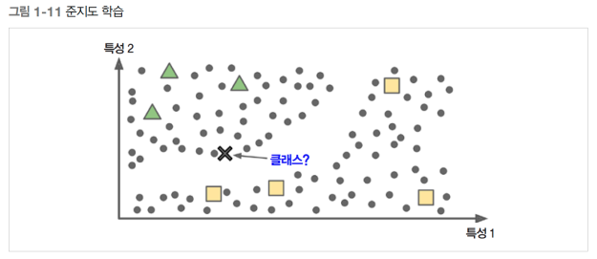
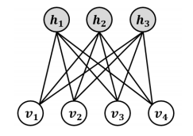
1.3.1 지도 학습과 비지도 학습
● ● ●
: 학습하는 동안의 감독 형태나 정보량에 따라 분류
3. 준지도 학습
예) 심층 신뢰 신경망 (DBN)은
여러 겹으로 쌓은 제한된 볼츠만 머신
이라 불리는 비지도 학습에 기초함.
레이블이 일부만 있는 데이터를 다룹니다.
지도 학습과 비지도 학습의 조합
Notes:
** 심층 신뢰 신경망은 머신 러닝에서 사용되는 그래프 생성 모형으로 딥러닝에서는 잠재 변수의 다중 계층으로 이루어진 심층 신경망을 의미
** 제한 볼츠만 머신: 가시층 노드와 은닉 층 간에 간선이 없는 볼츠만 머신
첫번째 층이 가시층(데이터가 입력되는 입력층) 두번째 층이 특징 값이 학습되는 은닉층

Slide 7
1.3 머신러닝 시스템의 종류
● ● ●
머신러닝 프로젝트의 형태
데이터 분석
모델 선택
훈련 데이터로 모델 훈련
새로운 데이터에 모델을 적용해 예측(추론)
이 모델이 일반화 되기를 기대
머신러닝 프로젝트 과정

Slide 8
1.4 머신러닝의 주요 도전 과제
● ● ●
충분하지 않은 양의 훈련 데이터
대표성 없는 훈련 데이터
낮은 품질의 데이터
관련 없는 특성
훈련 데이터 과대적합
훈련 데이터 과소적합

Slide 9
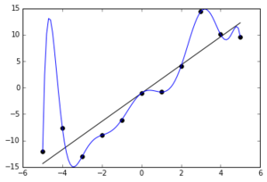
1.4.5 훈련 데이터 과대적합
● ● ●
: 모델이 훈련 데이터에 너무 잘 맞지만 일반성이 떨어짐
과대적합 해결방법
훈련 데이터의 수를 늘림
정규화
훈련 데이터 잡음을 줄임
훈련 데이터에 너무 맞춰져 있으므로
훈련 외의 변수에는 다양하기 힘듦
Notes:
정규화: 규제 등 다양한 방법을 이용해 적당한 복잡도를 가지는 모델을 자동적으로 찾아주는 기법

Slide 10
1.4.5 훈련 데이터 과대적합
● ● ●
: 모델이 훈련 데이터에 너무 잘 맞지만 일반성이 떨어짐
하이퍼파라미터
1. 규제
: 모델을 단순하게 하고 과대 적합의 위험을 감소시키기 위해 모델에 제약을 가하는 것
학습할 동안 적용할 규제의 양
: 하이퍼파라미터가 결정
→ 매우 큰 값으로 지정하면 평편한 모델을 얻음
2. 하이퍼파라미터
: 학습 알고리즘의 파라미터
Notes:
정규화: 규제 등 다양한 방법을 이용해 적당한 복잡도를 가지는 모델을 자동적으로 찾아주는 기법
하이퍼파라미터 값을 너무 높이면 과소적합의 문제가 발생할 수도 있음

Slide 11
1.4.6 훈련 데이터 과소적합
● ● ●
: 모델이 너무 단순해서 데이터의 내재된 구조를 학습하지 못할 때
과소적합 해결방법
파라미터가 더 많은 강력한 모델 선택
학습 알고리즘에 더 좋은 특성 제공
모델의 제약 줄이기
→ 조기종료(overfitting 되기 전) 시점까지 충분히 학습
→ 규제 하이퍼파라미터 값 줄이기

Slide 12
1.5 테스트와 검증
● ● ●
테스트 세트에 최적화 된 모델 해결
해결 방법
: 검증 세트를 만듦 – 교차 검증 기법 사용
모델이 샘플에 잘 일반화 될지 아는 방법
새로운 샘플에 실제로 적용
훈련 데이터 → 훈련 세트 / 테스트 세트
➔ 훈련세트를 사용해 모델을 훈련
→ 테스트 세트를 사용해 모델 테스트
Notes:
일반화 오차를 테스트 세트에서 여러 번 측정
모델과 하이퍼파라미터가
테스트에 최적화 된 모델을 만듦
검증 세트란 두 번째 홀드아웃 세트를 만드는 것
훈련 세트를 사용해 다양한 하이퍼파라미터로 여러 모델을 훈련시키고 검증 세트에서 최상의 성능을 내는 모델과 하이퍼 파라미터 선택 → 테스트 세트로 단 한 번의 최종 테스트
교차검증: 훈련 세트를 여러 서브셋으로 나누고 각 모델을 이 서브셋의 조합으로 훈련, 나머지 부분으로 검증

Slide 13
참고
● ● ●
머신러닝 사진
지도 학습 알고리즘 → K-최근접 이웃 결정 트리 선형 회귀 서포트 벡터 머신 신경망 랜덤 포레스트
준지도 학습 알고리즘 → 제한된 볼트만 머신

Slide 14
AUTUMN BREEZE
음성합성 프로그램
PRESENTATION

Slide 15
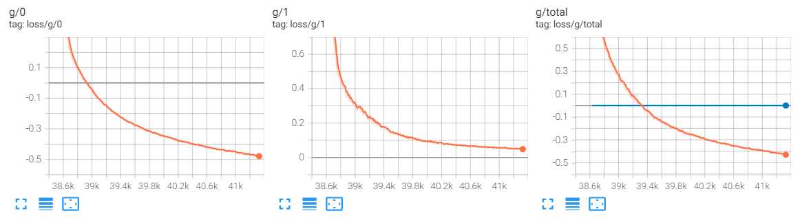
1. Glow-TTS
● ● ●

Slide 16
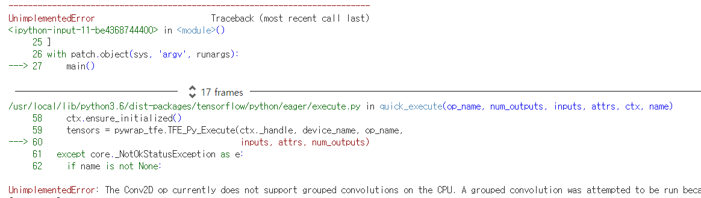
1. Glow-TTS
● ● ●
해결 방법을 못 찾았습니다..ㅠㅠㅠ

Slide 17
AUTUMN BREEZE
감사합니다.
PRESENTATION

